Slide 1
COLEGIO TOLEDO PLATA
creacion de un bloG

Slide 2
1.- Elegimos el servidor de blogger que más se acerque a nuestras necesidades
jimdo
La Coctelera
Blogger.com
Acelblog.com
Ya.com
Zoomblog.com
Blogia.com
Bitacoras.com
Wordpress
Etc…….

Slide 3
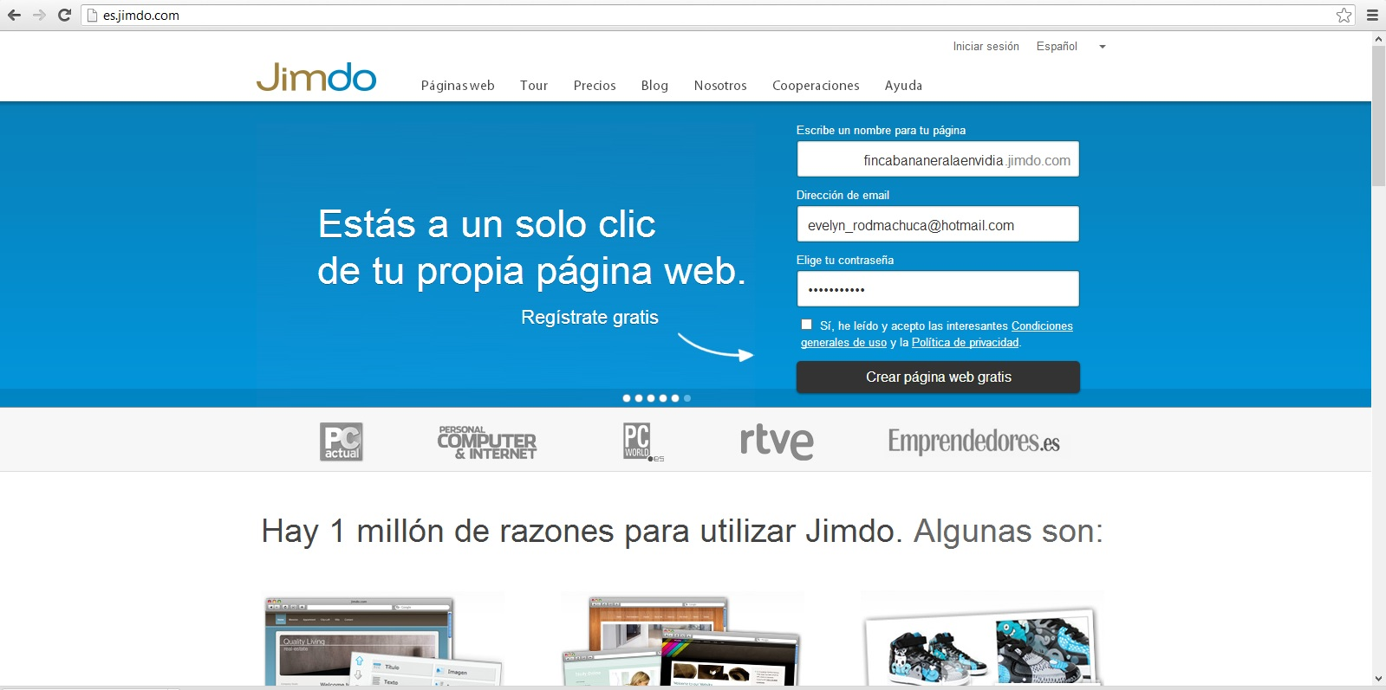
clic
1.- ingresamos a la dirección del servidor jimdo.com
3.- una vez completado los campos damos click en crear pagina gratis
2.- ingresamos la información requerida

Slide 4
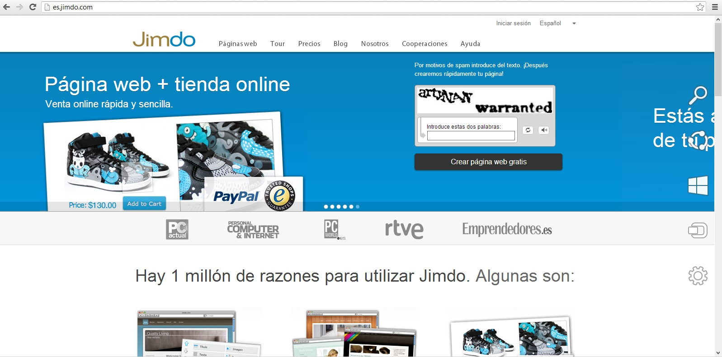
Codigo
captcha
click
* Una vez creada la pagina nos pedirá un código captcha de confirmación, esto para evitar que programas automatizados creen paginas, escribimos el capcha que visualizamos y damos click en crear pagina web gratis

Slide 5
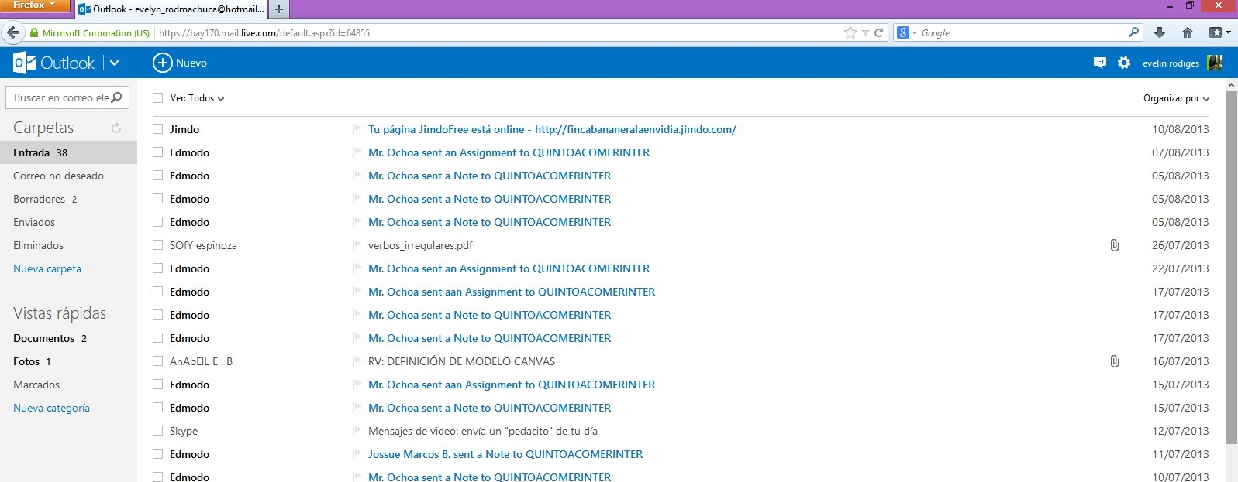
A continuación nos envían un código de confirmacion a nuestro email que utilizamos para crear el blogger
código

Slide 6
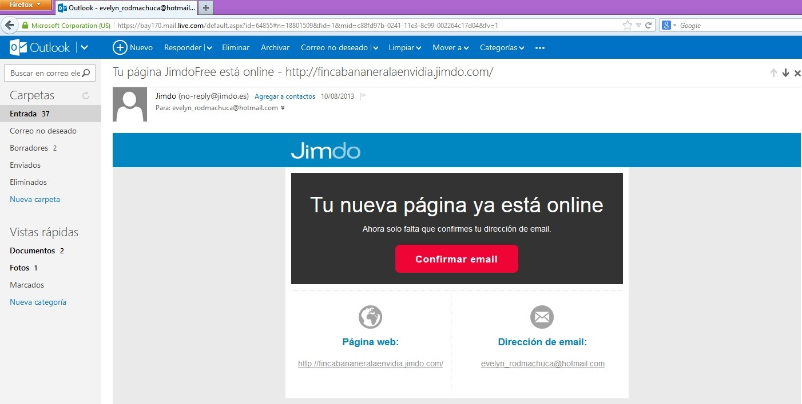
* Abrimos nuestro email y damos clic en confirmar
clic

Slide 7
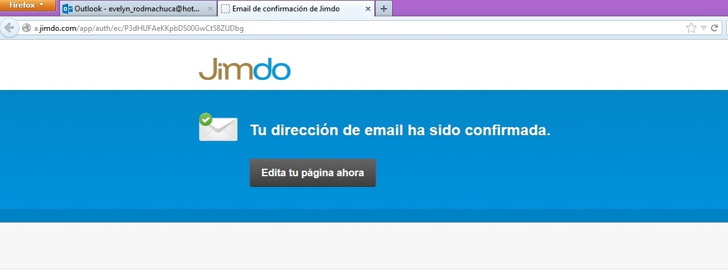
El sistema confirmara que se activo correctamente la pagina

Slide 8
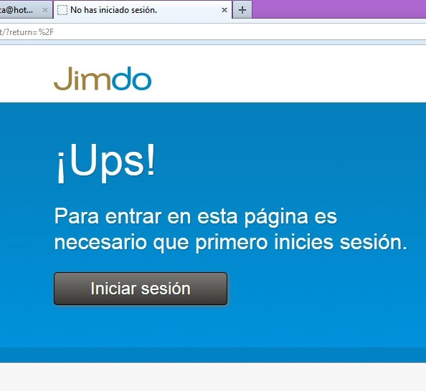
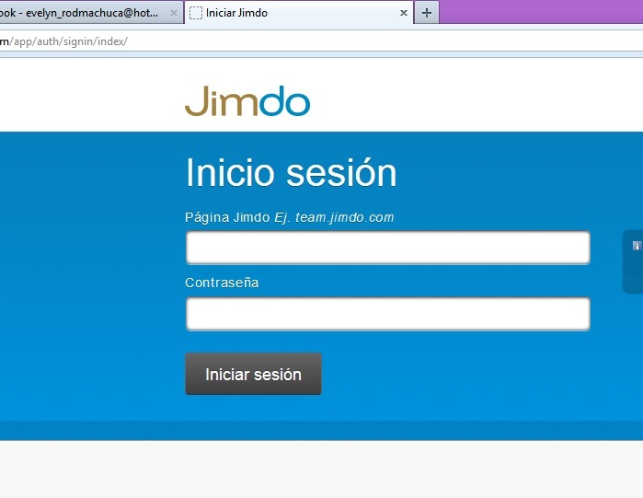
* - Rellenamos los campos requeridos, el nombre de la pagina, y la contraseña
1
2

Slide 9
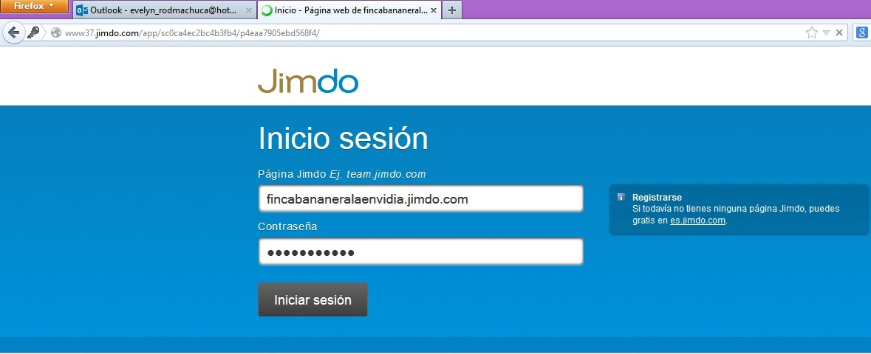
clic

Slide 10
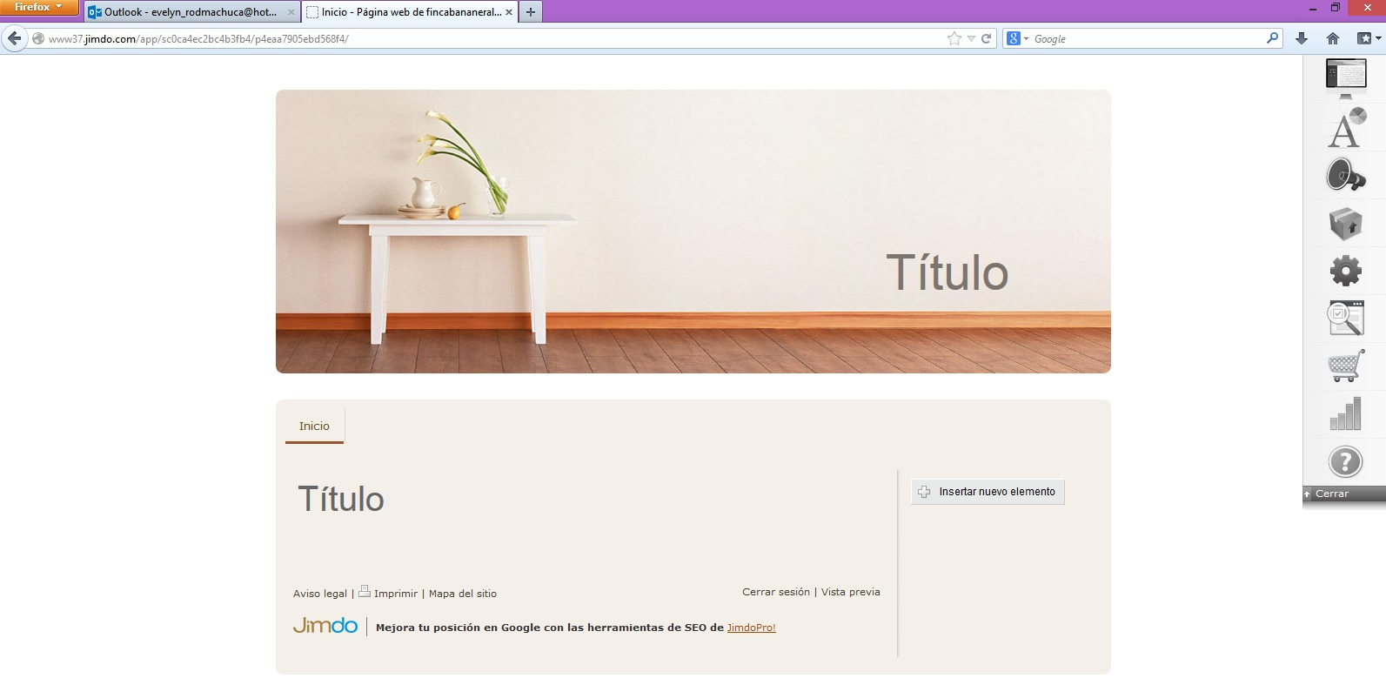
* Visualizamos el blog que hemos creado.

Slide 11
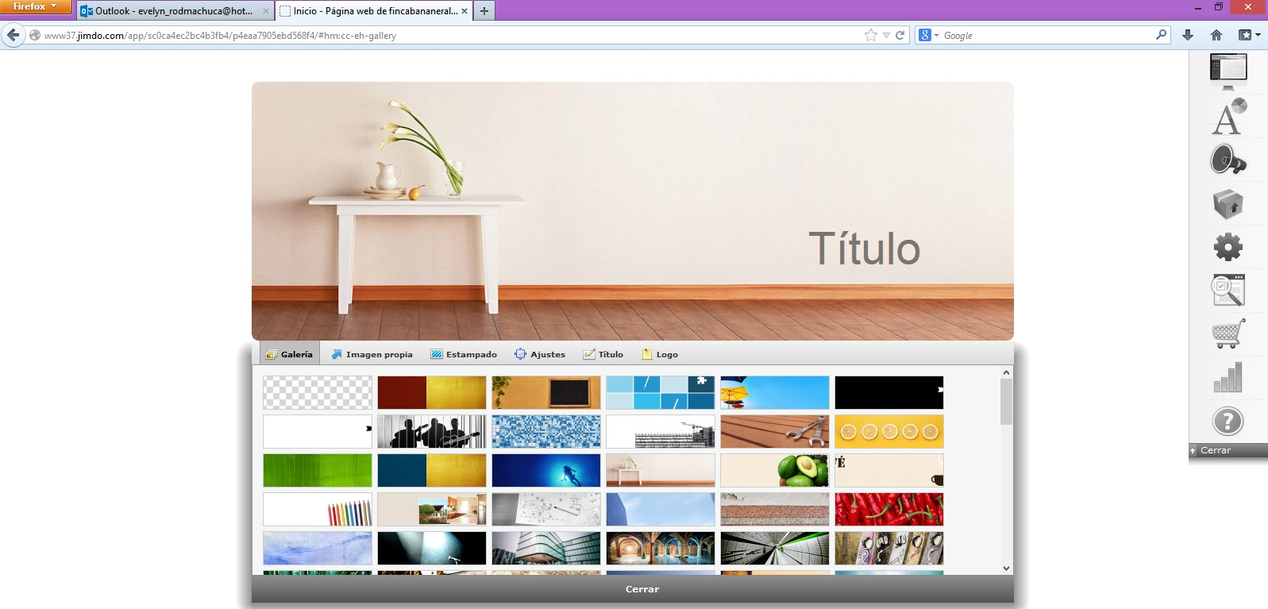
Damos clic en la imagen principal, y se desplegara un menú
Imagen
principal
menú
Plantillas prediseñadas que podemos utilizar como imagen principal, basta con dar doble clic

Slide 12
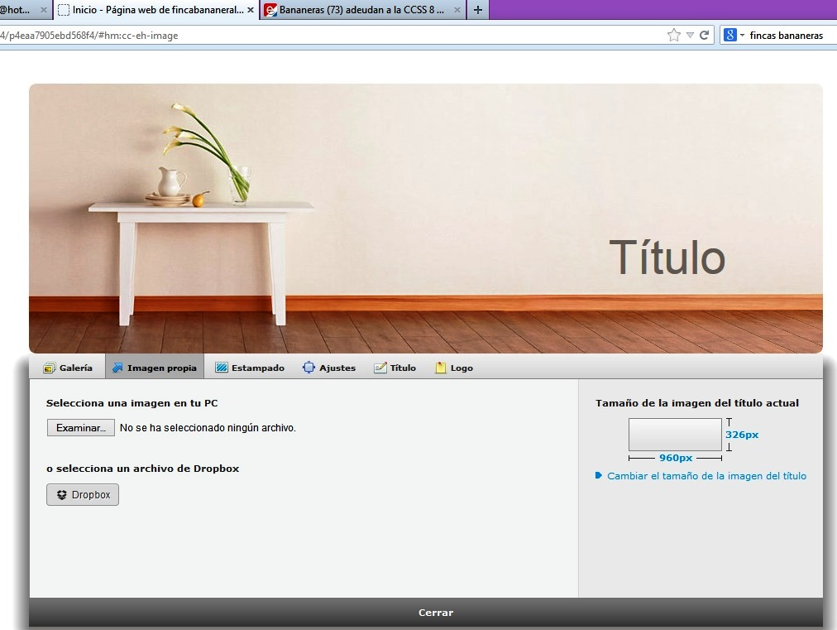
Elegimos imagen
propia
Se nos presentan
dos opciones.
1.- En esta opción podemos elegir una imagen de nuestro computador
Dropbox es un servidor de archivos pomos subir imágenes, PDF, y texto para poder utilizarlo podemos tener una colección de archivos para utilizar desde cualquier lugar del mundo
2.- Si poseemos una cuenta Dropbox podemos elegir esta opción

Slide 13
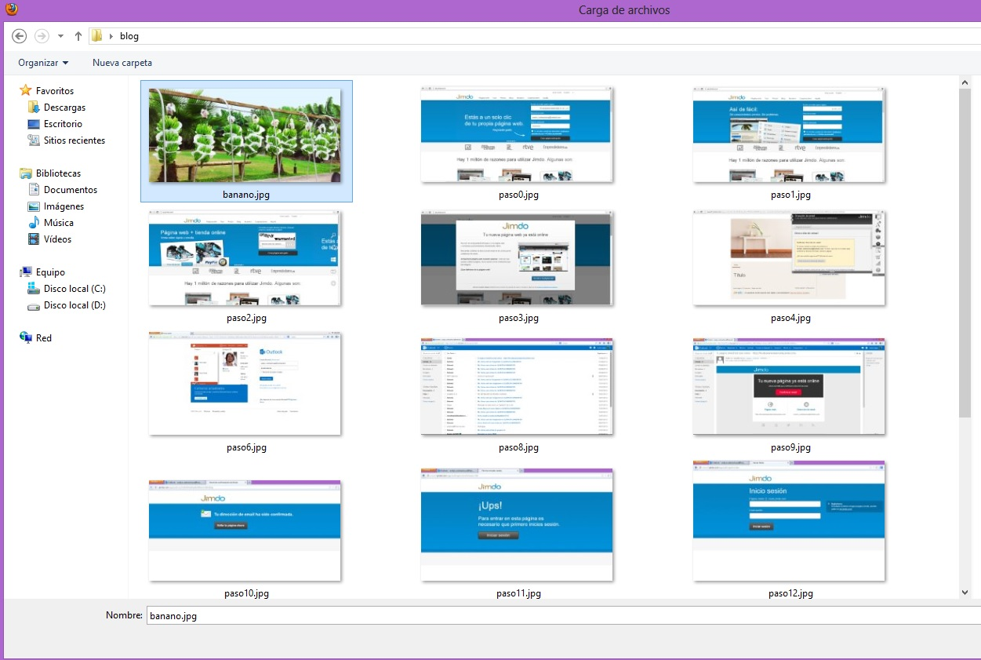
OPCION 1.
clic
Se nos abrirá el siguiente recuadro para que elijamos la imagen de nuestro ordenador

Slide 14
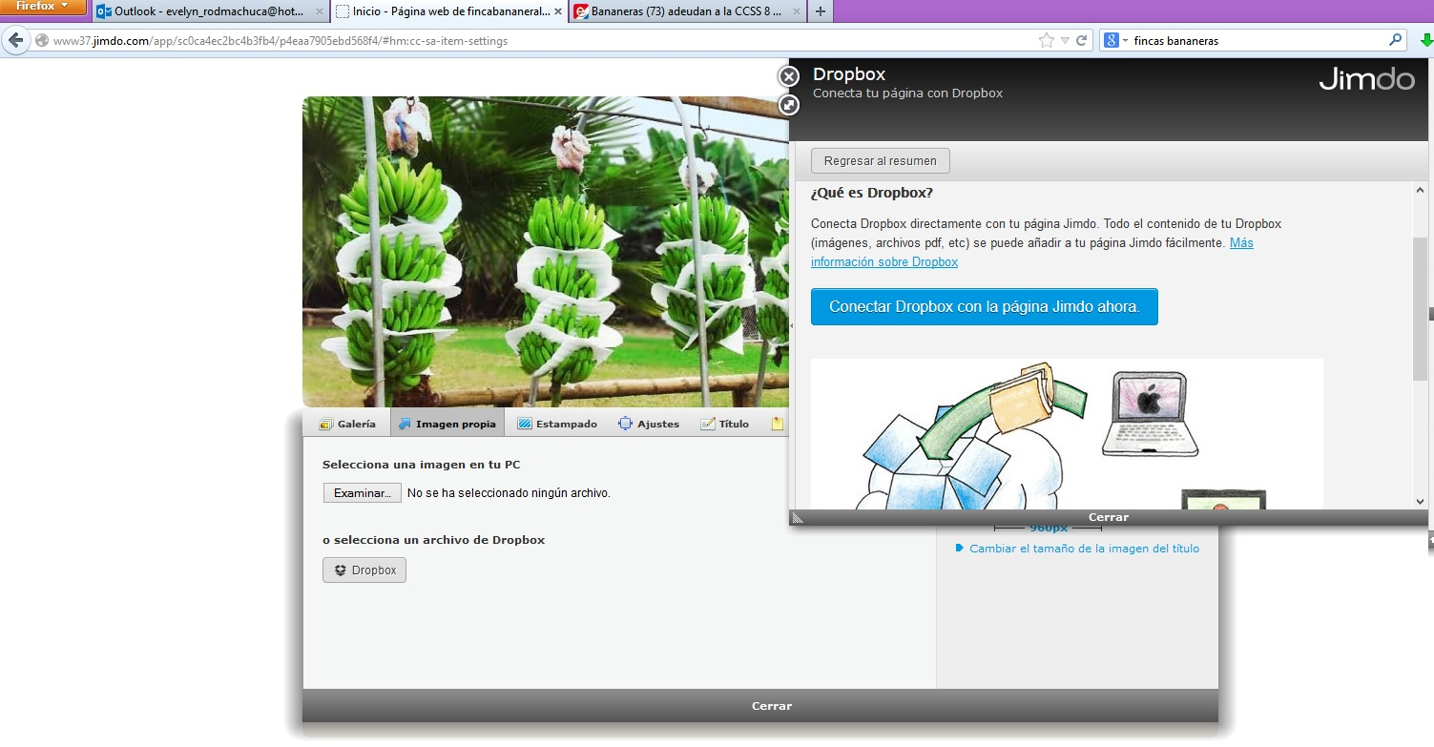
OPCION 2.
Dropbox
Clic aquí
clic
Muestra un recuadro para acceder a la cuenta dropbox en caso de tener una.

Slide 15
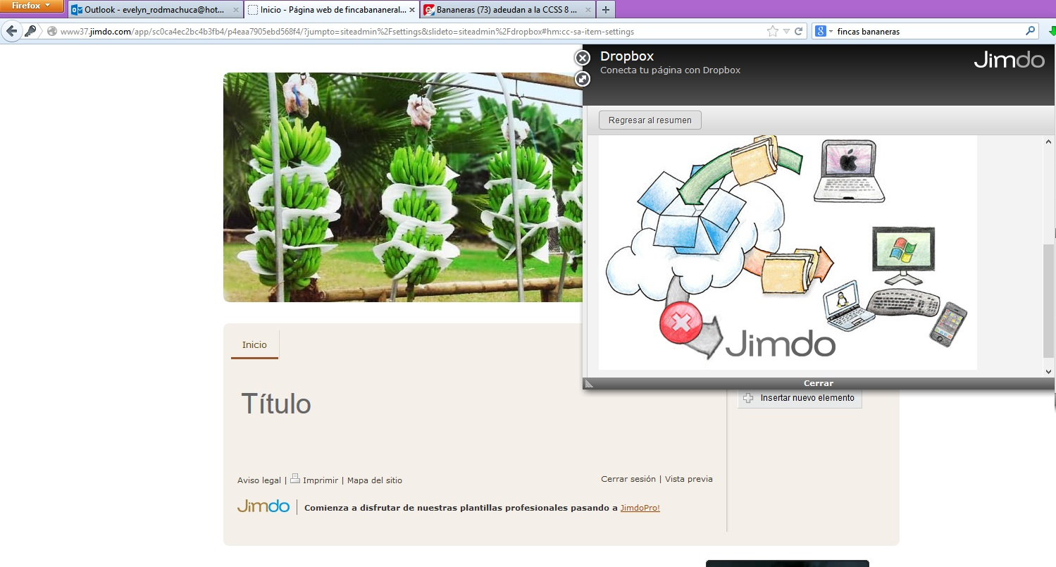
Si no poseemos una cuenta y deseamos crearla basta con escribir en un navegador: www.dropbox.com
Nos pedirá una dirección de correo y una contraseña, y nos dará un enlace de descarga de una aplicación instalamos y empezamos a subir nuestros archivos para utilizarlos después
Accedemos a nuestra cuenta en la nube (internet)

Slide 16
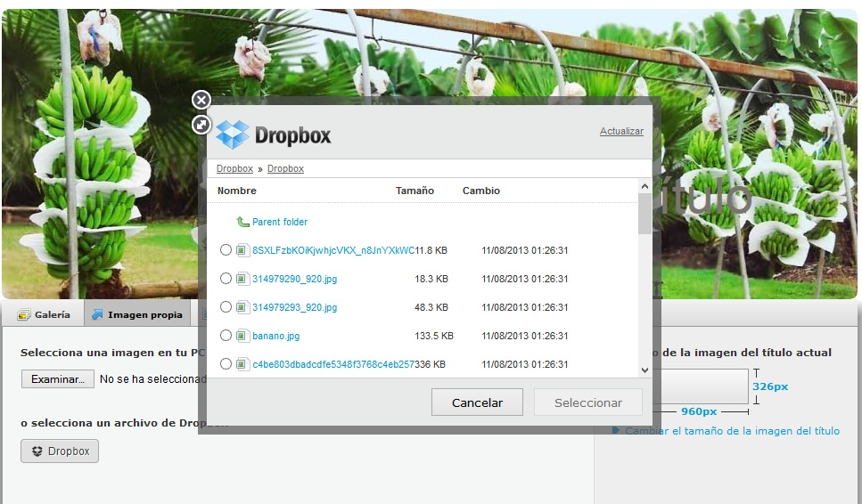
Elegimos el archivo de imagen que utilizaremos como portada de nuestro blog

Slide 17
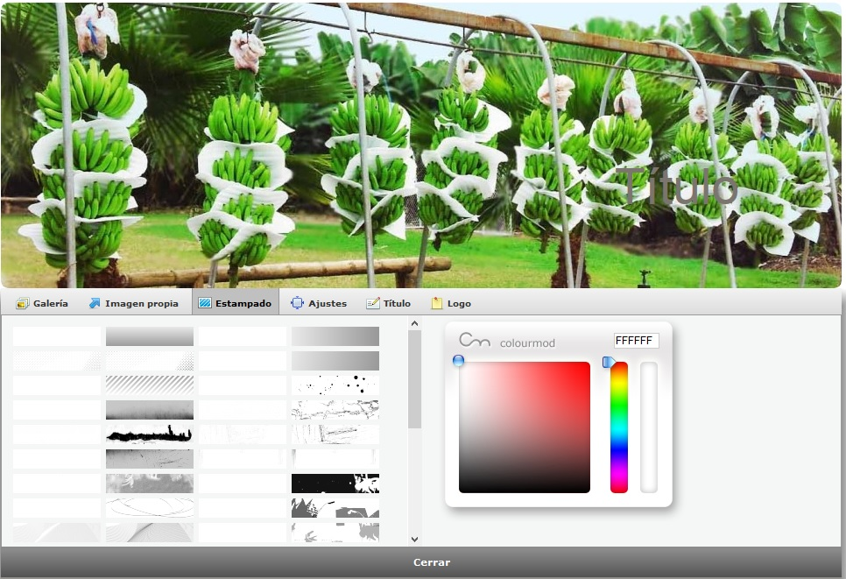
Opciones del menú estampado
Gama de colores para aplicar a los estampados
Los estampados son como una especie de plantillas pero a estos podemos cambiarles el color a nuestra voluntad.

Slide 18
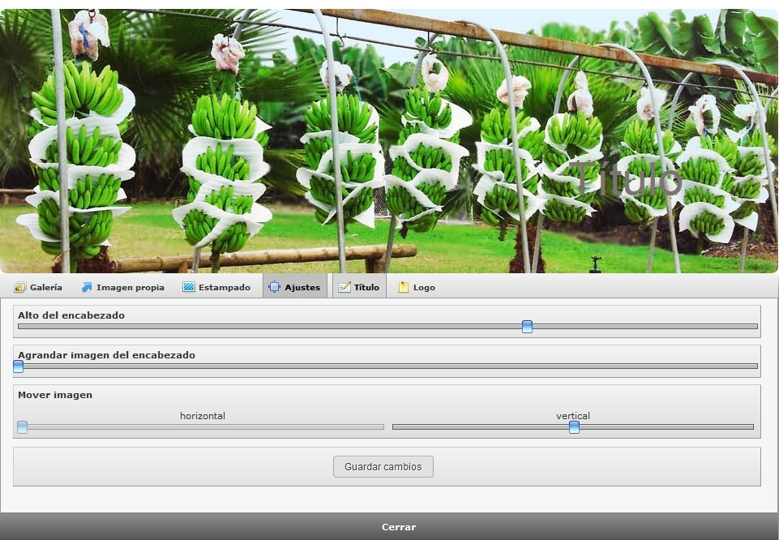
Menú ajustes
En esta opción podemos cambiar el tamaño de la letra, podemos ajustar su posición de la fuente (letra) horizontal y vertical

Slide 19
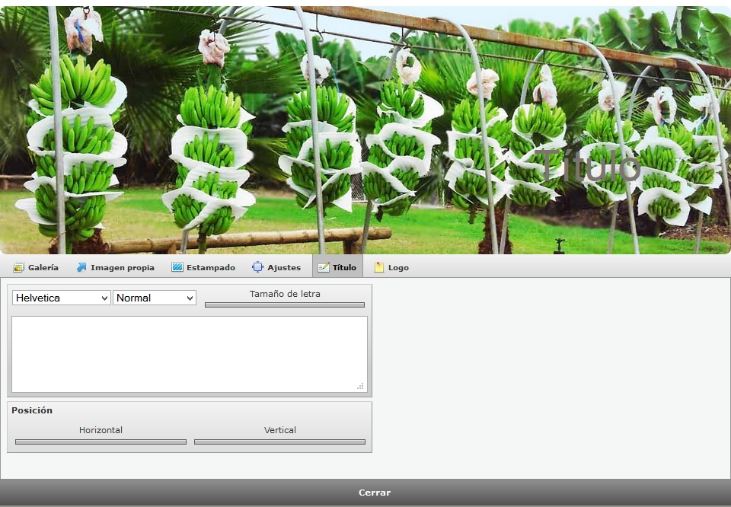
tipo
Podemos elegir el tipo, tamaño y posición de letra.
MENU TITULO
Espacio donde escribiremos
tamaño
Posición

Slide 20
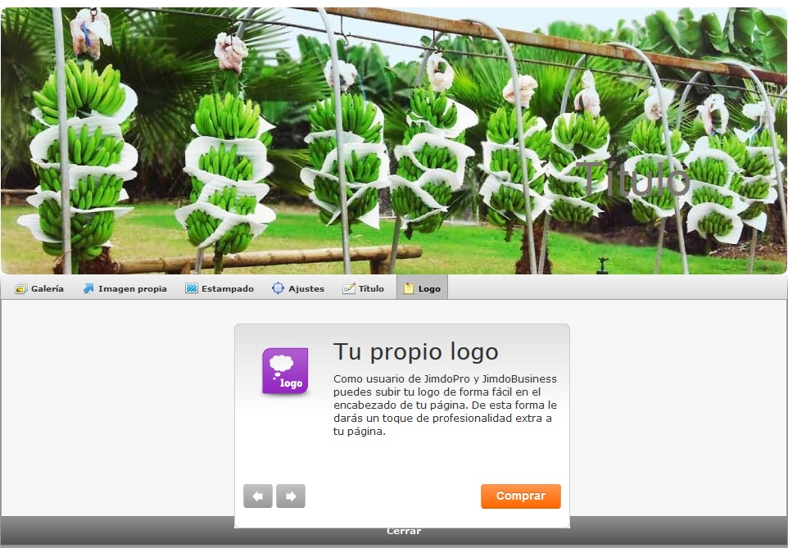
En esta opción podemos subir el logotipo de la empresa para colocarla en nuestra pagina
Menú logo

Slide 21
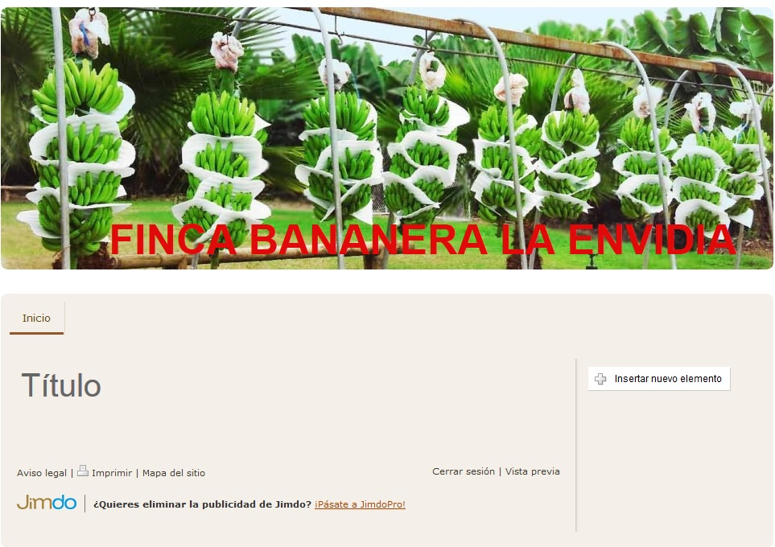
Imagen principal
cargada
Texto editado
y con formato

Slide 22
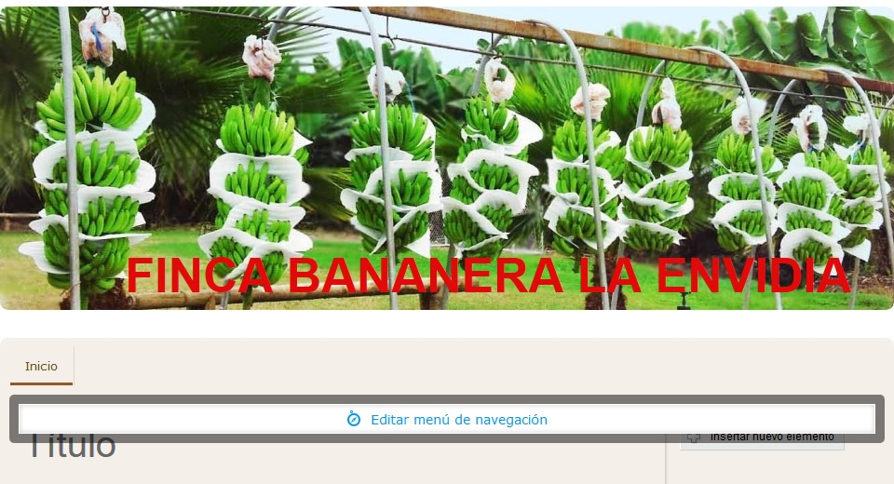
2.- clic en inicio para empezar
1.- Creación del menú de navegación

Slide 23
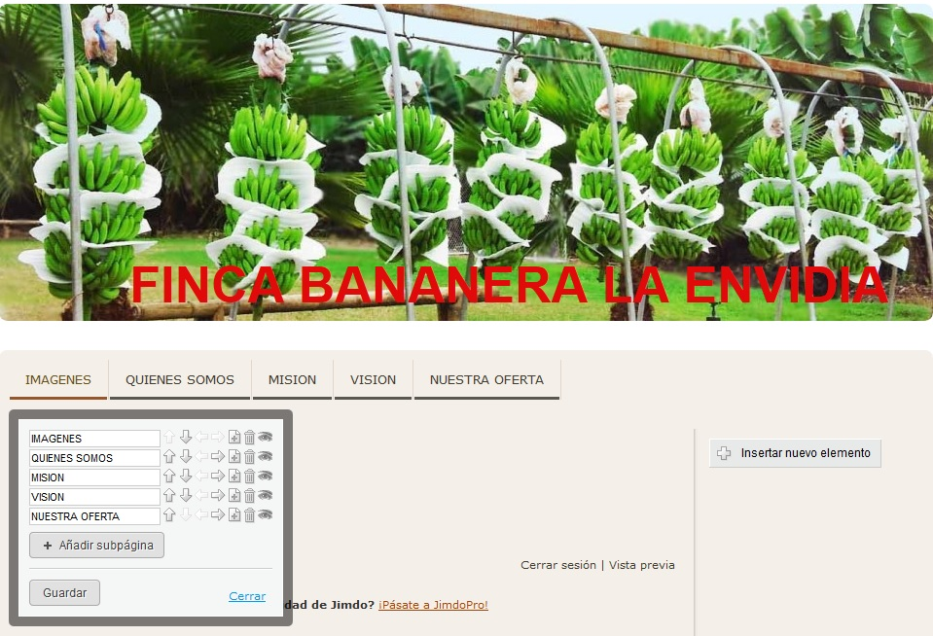
Digitamos el nombre de nuestro menú y hacemos clic en añadir pagina para finalizar guardamos
Cuadro de controles que nos permite editar, cambiar de ubicación y eliminar nuestros menús

Slide 24
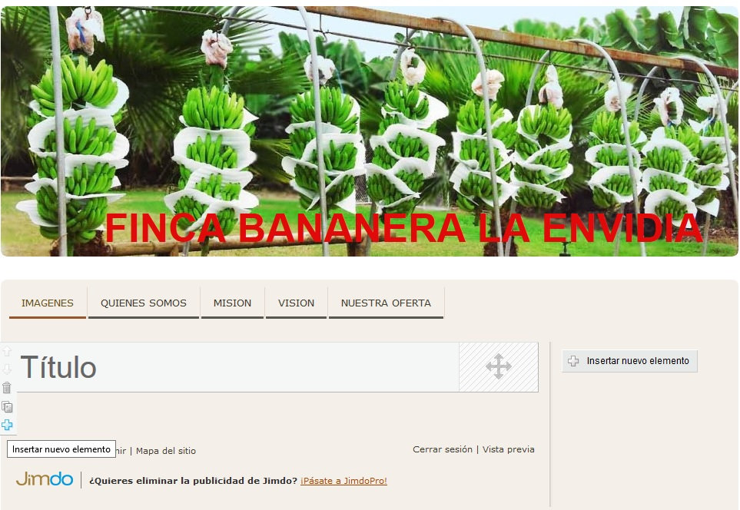
Crear el contenido en nuestro blog
Clic para iniciar

Slide 25
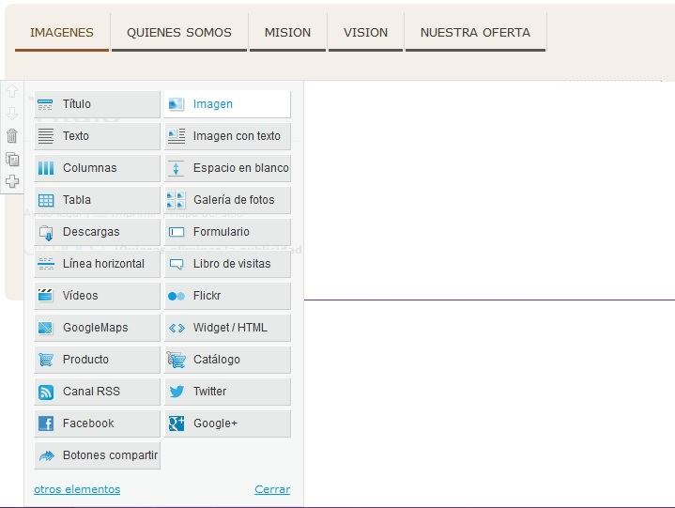
Menú emergente
* escribir un titulo
* escribir un cuerpo de texto
* escribir en columnas
* insertar tabla
* Descargas
* Trazar línea divisoria
* Insertar videos desde una url ejm: YouTube
* insertar mapas
* insertar canal de noticias
* insertar vinculo para Facebook

Slide 26
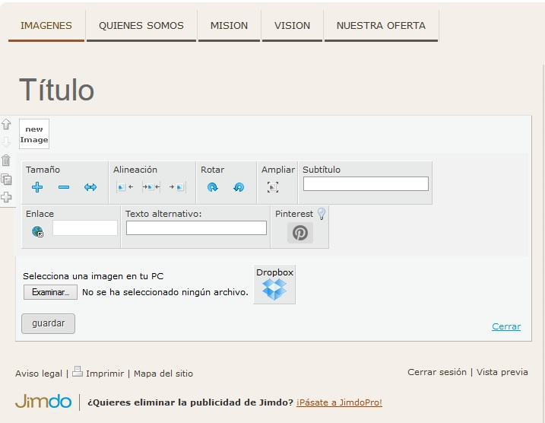
Insertar una imagen
Alinear la imagen
Cambiar el tamaño
seleccionar la imagen
Clic en guardar

Slide 27
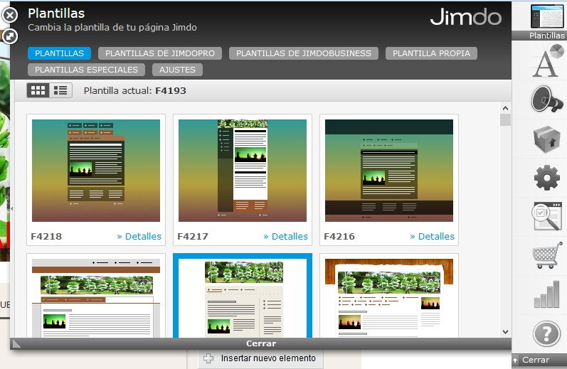
Controles para Configurar el blog
La opción plantillas establece el formato para todo el blog
Elegimos una plantilla y damos doble clic, luego aceptamos

Slide 28
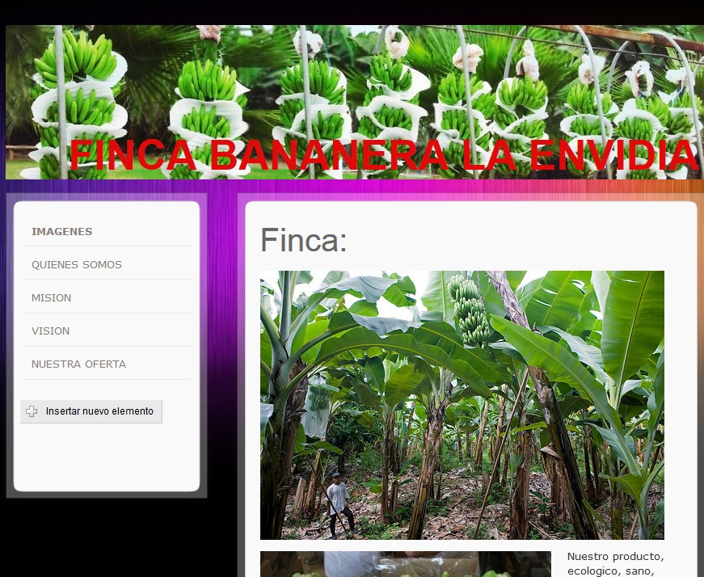
Blog aplicado formato
de plantilla

Slide 29
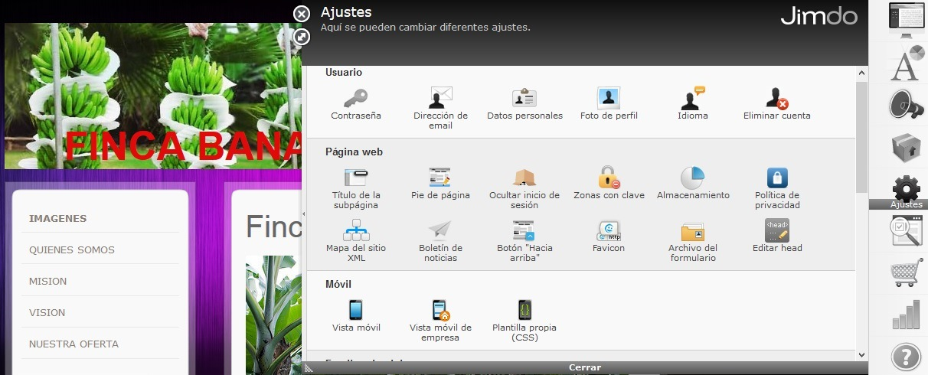
1
2
3
4
5
6
7
8
9
1,- menú de aplicación de plantillas
2,- menú para configurar el tipo de letra
3,- menú para activar o indexar el blog en la web
4,- link para dirigirse a la pagina y comprar la versión profesional
5,- menú de ajustes configuraciones del blog
6,- opción para editar el titulo de la pagina
7,- tienda online
8,- estadísticas de visita a la pagina
9,- ayuda online

Slide 30
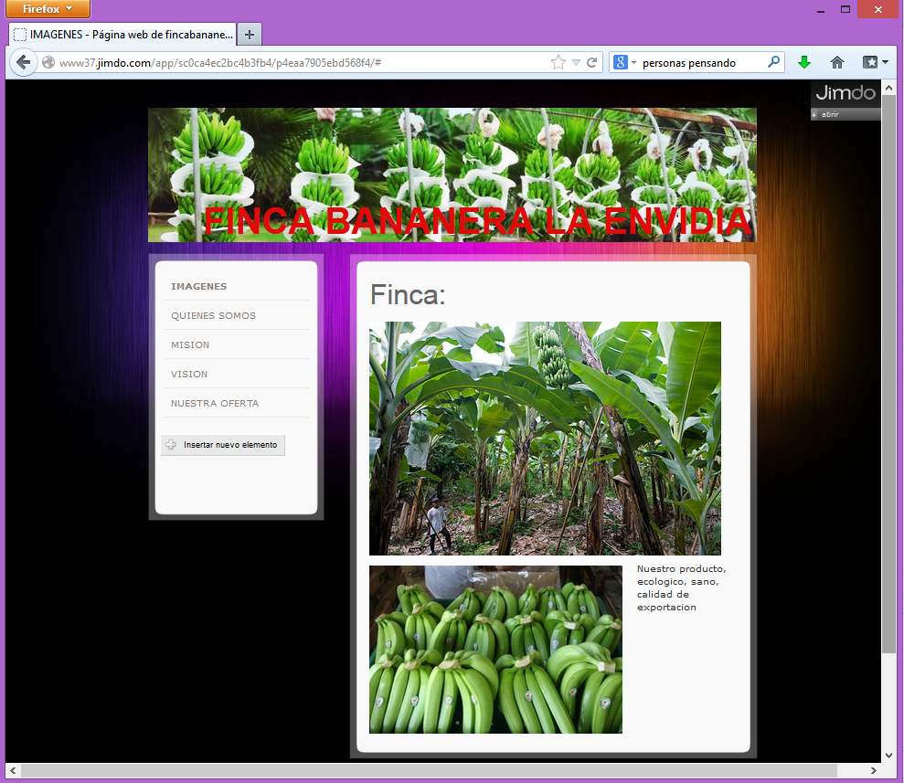
Vista general
del blog

Slide 31
DIRECCION DE LA PAGINA
www.fincabananeralaenvidia.jimdo.com

Slide 32
Como subir las diapositivas a SLIDESHARE

Slide 33
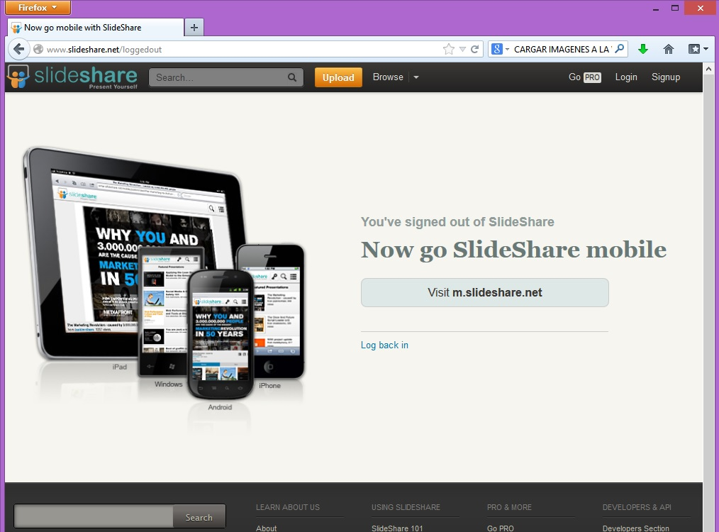
1.- ingresamos al
servidor de
Slideshare
www.slideshare.net
2. Si tenemos una cuenta slideshare hacemos clic en login e ingresamos nuestros datos.
3.- si no tenemos cuenta slideshare damos clic en Signup

Slide 34
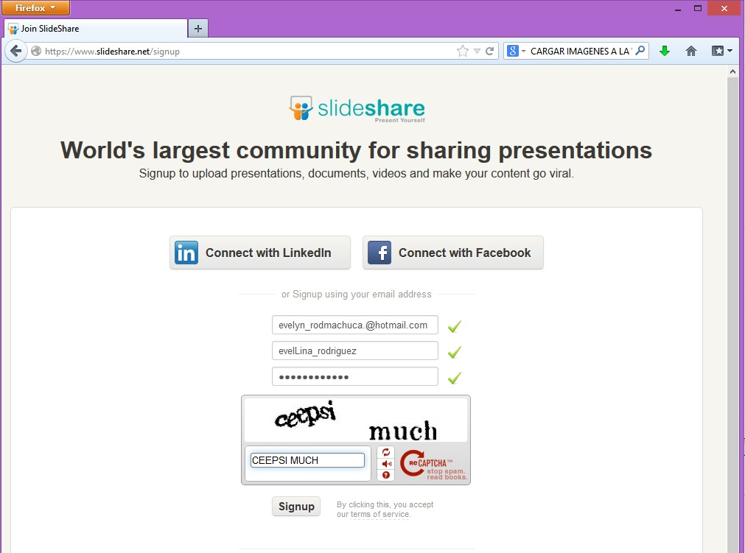
Rellenamos los campos con la información requerida para crear nuestra cuenta slideshare, luego completamos el captcha y damos clic en Signup

Slide 35
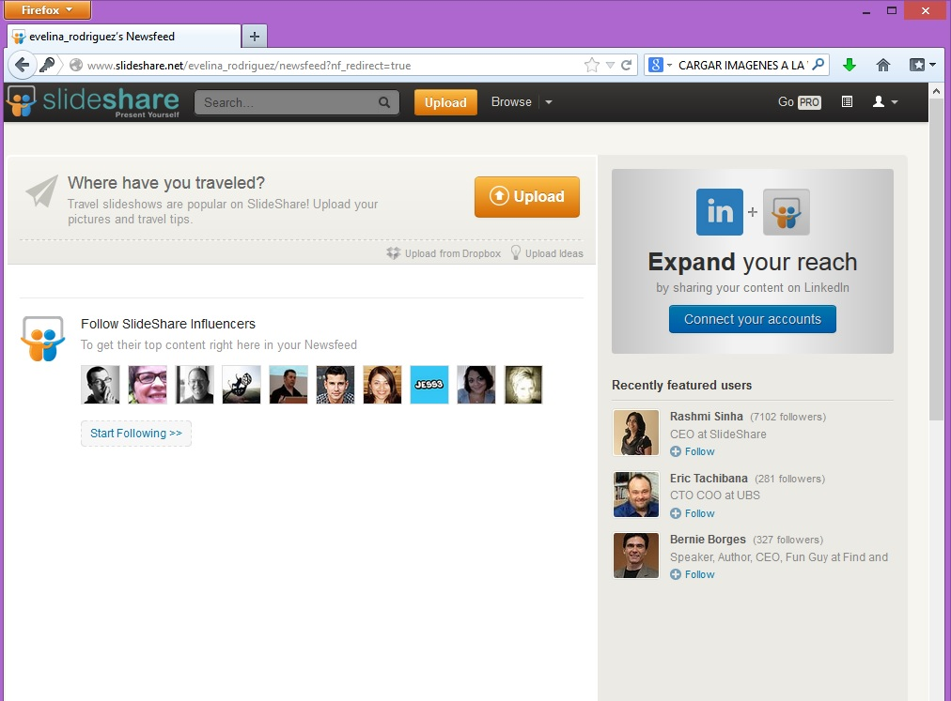
Una vez ingresado
a la cuenta damos
clic en el botón Upload, elegimos
el archivo a subir
y aceptamos

Slide 36
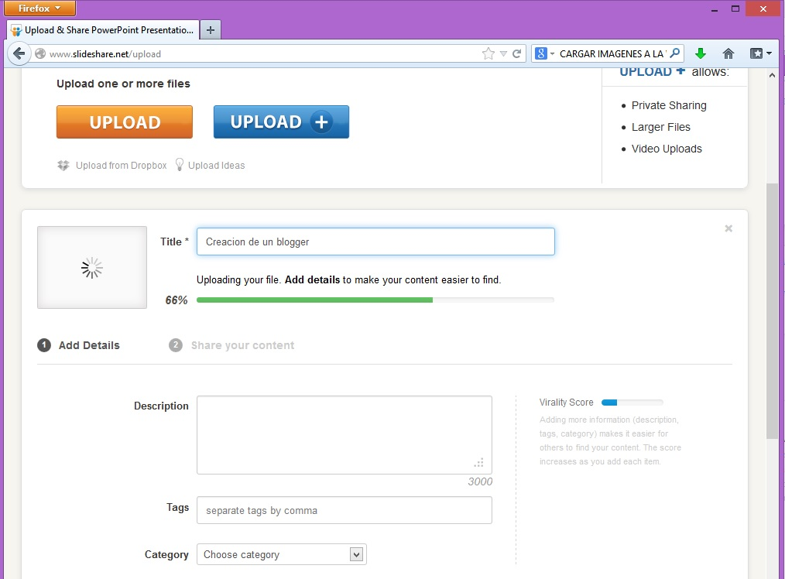
Proceso de carga del archivo
1.- nombre del archivo que subimos
2.- nivel de carga
3.- descripción del archivo que
subimos
4.- etiquetas separadas por coma
5.- elegimos la categoría,
en nuestro caso educacional

Slide 37
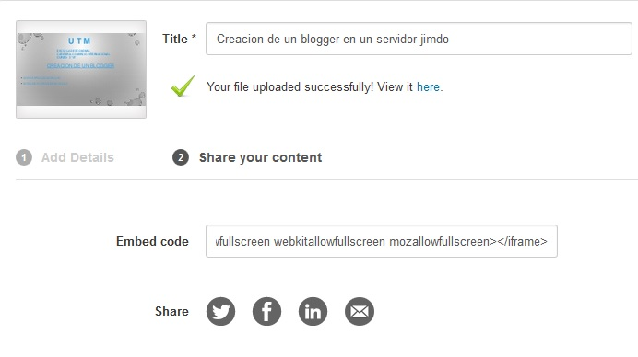
Confirmación que el archivo ha sido cargado correctamente en la red
Agregar comentarios
Opción para compartir en distintas redes sociales

Slide 38
Vista de nuestro archivo
en el Slideshare

Slide 39
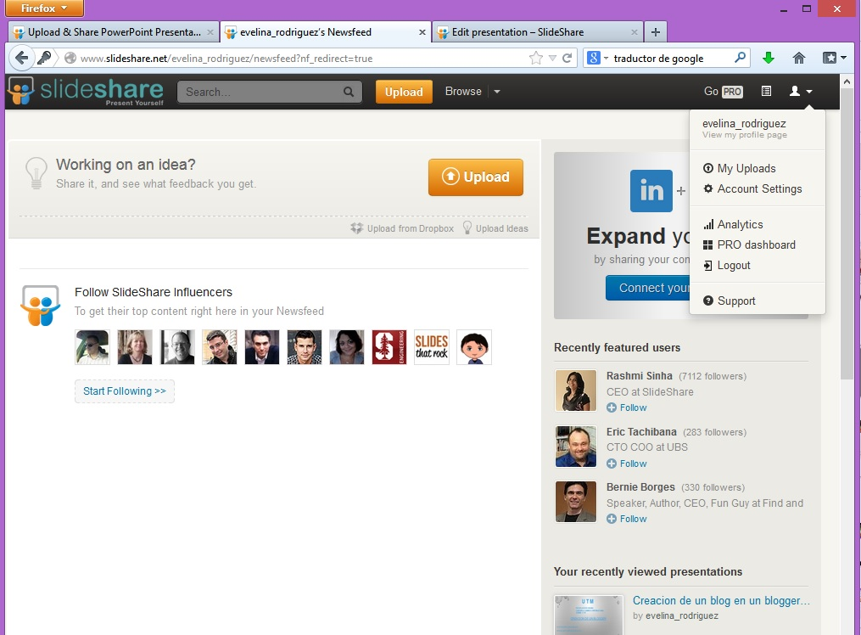
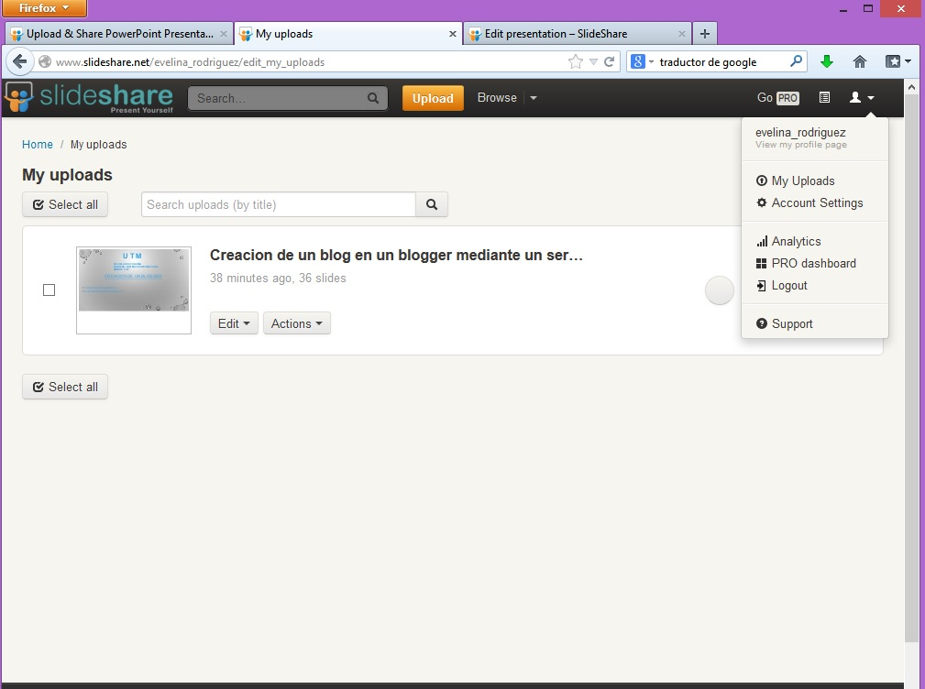
Como visualizar el archivo cargado a Slideshare
Paso 1
Paso 2
clic
clic
3.- visualizamos nuestro archivo

Slide 40
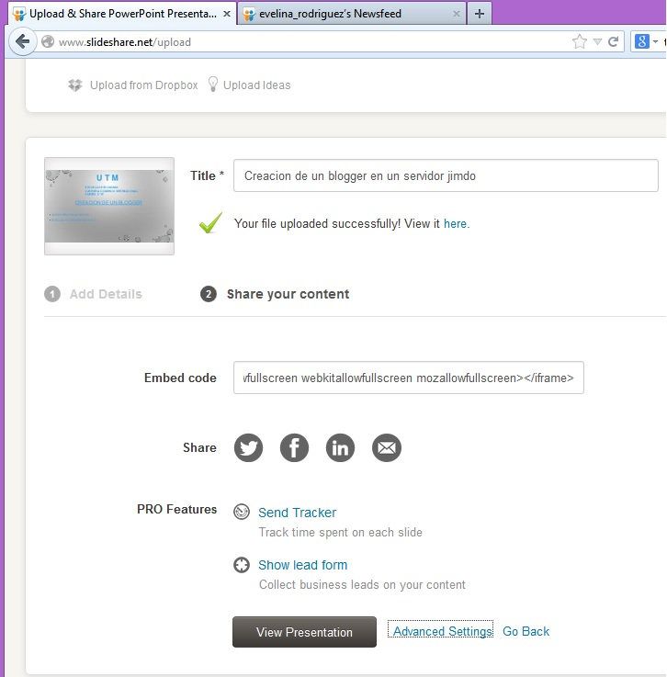
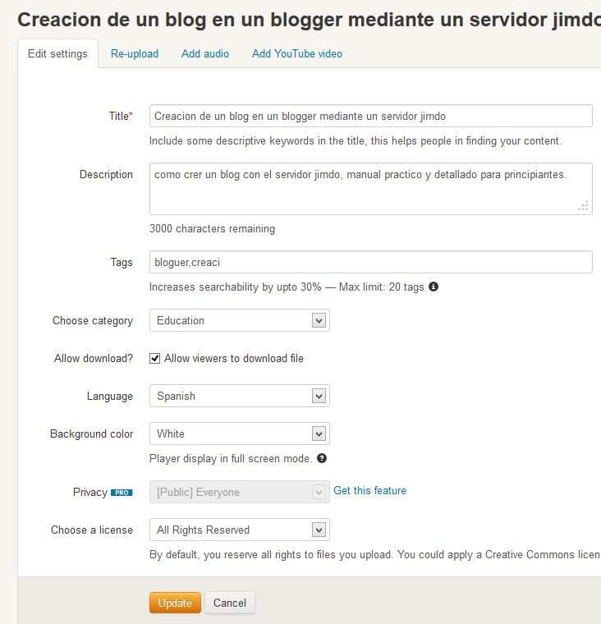
Edición de títulos, descripción y etiquetas del archivo
2
1
clic

Slide 41
Dirección url del archivo en Slideshare
http://www.slideshare.net/evelina_rodriguez/creacion-de-un-blogger

Slide 42
F I N

